Slide 1
L’APPRENDIMENTO: TEORIE E APPLICAZIONI
TERZO INCONTRO FORMAZIONE ALLA PROFESSIONE DOCENTE
A cura della
Prof.ssa Tiziana Pivotti

Slide 2
ARGOMENTI
Premessa
HIP: Human Information Processing
La memoria
Strategie di memoria
Studio
Strategie di studio
L’attenzione
Allegati:
Struttura lezione
Vademecum: Studiare? Mi piace!

Slide 3
PREMESSA
I rapidi cambiamenti che si stanno verificando nella società europea pongono nuove sfide alla scuola: l’apprendimento che in essa si manifesta deve tradursi in competenze per gli studenti (pensiero critico, creatività, disponibilità a lavorare in gruppo).
Gli orientamenti psico-pedagogici più recenti descrivono l’apprendimento un’abilità complessa, che risulta dall’interazione di processi cognitivi, emotivo/motivazionali, sociali e sottolineano il ruolo centrale dell’alunno nella costruzione dei saperi.
Secondo la prospettiva della psicologia cognitivista l’apprendimento è un processo costruttivo: la conoscenza si costruisce, elaborando le informazioni provenienti dall’esterno e integrandole nelle proprie strutture cognitive (mappe cognitive o schemi)

Slide 4
PREMESSA
Il processo costruttivo è favorito negli «ambienti di apprendimento» che abbandonano il paradigma dell’insegnamento tradizionale (docente in cattedra e allievi sui banchi) per passare a quello dell’apprendimento per scoperta;
Con l’ ambiente di apprendimento si passa da una visione centrata sull’insegnamento (si insegna che cosa?) ad una prospettiva focalizzata sul soggetto che apprende e sui suoi processi.
Seconda questa nuova prospettiva gli insegnanti devono far evolvere le classi tradizionali in «Comunità che apprendono» dove gli studenti, condividendo discorsi, pratiche, progetti e conoscenze sono incoraggiati a porre questioni, a generare ipotesi e a verificarne la validità.

Slide 5
PREMESSA
La ricerca ha dimostrato che in questi ambienti l’allievo può imparare ad imparare (competenza chiave per l’apprendimento) apprendendo non solo i contenuti, ma anche le modalità per eseguire un compito.
Promuovere una didattica metacognitiva significa rendere gli studenti consapevoli dei propri processi mentali abituandoli a riflettere sulle proprie abilità di studio.
Ciò evidenzia il ruolo attivo del soggetto che impara e il carattere dinamico del processo: le informazioni in arrivo si saldano con quelle depositate in memoria con una costante relazione tra ciò che si acquisisce e ciò che si sa già.

Slide 6
L’APPRENDIMENTO
Viene, quindi, costruito;
È influenzato dalle conoscenze precedenti elaborate in schemi (frutto di esperienze ripetute: schema del pianoforte, del cane, del docente);
Gli schemi astratti presenti nella nostra mente danno organizzazione alle info in entrata, aiutano a completarle, organizzarle, ampliarle;
L’apprendimento è dinamico tra il NUOVO E IL VECCHIO SAPERE (importante per l’insegnante la verifica delle conoscenze già in possesso); ZONA SVILUPPO PROSSIMALE (VIGOTSKJI)

Slide 7
LA PROSPETTIVA COGNITIVISTA
NUOVO PARADIGMA: HIP Human Information Processing
La mente umana è vista come elaboratore di informazioni.
LA CONOSCENZA AVVIENE attraverso i processi cognitivi/funzioni mentali quali:
PERCEZIONE, MEMORIA, ATTENZIONE

Slide 8
LA CONOSCENZA E’:
ATTIVITA’ DI RIDUZIONE ED ELABORAZIONE: grazie ai nostri processi mentali tutte le informazioni che arrivano al nostro sistema sensoriale vengono ricostruite, rielaborate, immagazzinate e recuperate.
IL SOGGETTO NON è PASSIVO di fronte agli stimoli, ma procede alla ricerca attiva e selettiva di info funzionali ai suoi bisogni e interessi.
QUESTE INFORMAZIONI vengono utilizzate per leggere, scrivere, comprendere, prendere decisioni, risolvere problemi.

Slide 9
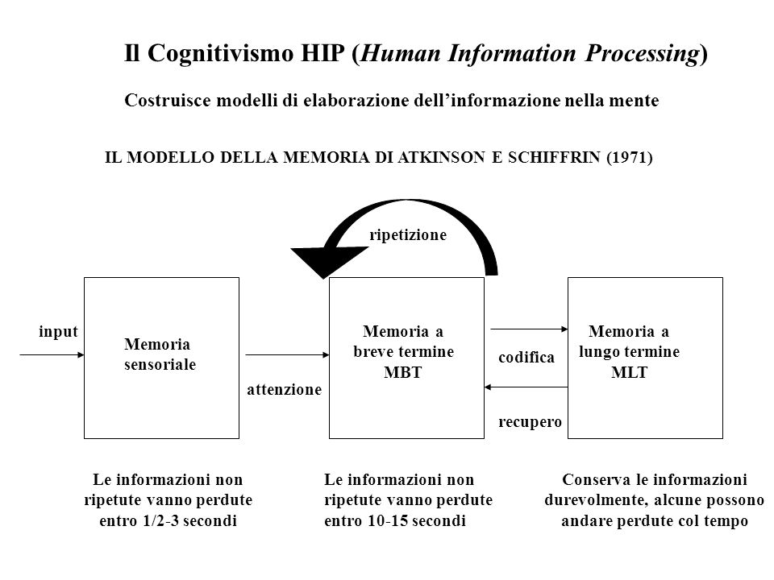
MODELLO HIP

Slide 10
HIP: ATKINSONS E SHIFFRIN 1972
In base alla teoria HIP il cervello umano è paragonabile ad un computer; essa riceve in input informazioni dall’esterno e produce una risposta verso l’ambiente esterno in output.
Proprio come nei computer, nello Hip è fondamentale il concetto di memoria. Gli studiosi Atkinsons e Shiffrin forniscono un modello della memoria umana noto come MULTIMAGAZZINO.
Secondo loro la memoria si divide in 3 tipi di memoria:
SENSORIALE
A BREVE TERMINE
A LUNGO TERMINE

Slide 11
HIP: 3 SISTEMI DI MEMORIA
1. SENSORIALE: dura da 0-2 secondi; riguarda processi percettivi legati ai 5 sensi
2. MEMORIA BREVE TERMINE O DI LAVORO: dura 10-30 secondi. Mantiene temporaneamente l’info per svolgere compiti + complessi solo se queste vengono decodificate (encoding), modificate/elaborate (consolidation), immagazzinate nella memoria a lungo T. (storing) :
3. MEMORIA A LUNGO TERMINE: dura tutta la vita; si suddivide in:
memoria esplicita o dichiarativa, riguarda i saperi (episodica, semantica e autobiografica);
memoria implicita o procedurale, riguarda come andare in bicicletta o fare una torta (abilità motorie, percettive e cognitive)

Slide 12
LA MEMORIA
È FUNZIONE CHE RISPETTO ALLE INFORMAZIONI CI PERMETTE DI:
1. CODIFICARE: trasformare l’informazione in ingresso in uno schema/linguaggio noto (comprendere, selezionare, interpretare, elaborare).
2. CONSERVARE: immagazzinamento delle informazioni secondo schemi o categorie.
3. RECUPERARE: le informazioni vengono recuperate per accrescere, sintonizzare lo schema precedente o strutturarne uno nuovo.
SCHEMA: è UNA STRUTTURA PERSONALE, COERENTE E SIGNIFICATIVA DI CONOSCENZE

Slide 13
STRATEGIE DI MEMORIA
CODIFICA E RECUPERO DEVONO AVERE STESSA CHIAVE DI ARCHIVIAZIONE E DI ACCESSO.
SPESSO CIO’ CHE SI DIMENTICA NON SI è MAI APPRESO.
LE STRATEGIE DI MEMORIA SONO MODALITA’ PER AFFRONTARE UN COMPITO COGNITIVO; SONO UN LIVELLO SUPERIORE RISPETTO AL PROCESSO COGNITIVO.
LE PRINCIPALI STRATEGIE DI MEMORIZZAZIONE SONO:
1. REITERAZIONE MECCANICA
2. RIPETIZIONE INTEGRATIVA
3. ASSOCIAZIONE
4. ORGANIZZAZIONE: il materiale appreso va organizzato secondo criteri, categorie, mappe o schemi concettuali e collegato a quanto precedentemente appreso (collegamento tra vecchio e nuovo sapere).

Slide 14
METAMEMORIA
È CONOSCENZA E CONTROLLO DEI PROCESSI DI MEMORIA
LE DIFFICOLTA’ DI MEMORIA SONO IMPUTABILI A SCARSO USO DI STRATEGIE. IN PARTICOLARE A :
DEFICIT DI MEDIAZIONE: mancano le abilità di base
DEFICIT DI PRODUZIONE: mancano le strategie
LA PRESTAZIONE DI MEMORIA è IL RISULTATO DI UNO STUDIO STRATEGICO
INSEGNARE A STUDIARE è UN OBIETTIVO DIDATTICO RILEVANTE

Slide 15
STUDIO STRATEGICO
APPRENDERE è attività diversa dallo studio: si apprendono comportamenti, conoscenze, procedure, emozioni.
STUDIARE è UNA FORMA DI APPRENDIMENTO CHE HA COME SCOPO APPRENDERE DA UN TESTO (INTENZIONALITA’)
STUDIO è COMPOSTO DAI SEGUENTI PROCESSI COGNITIVI:
ATTENZIONE
LETTURA/COMPRENSIONE
SELEZIONE
ORGANIZZAZIONE
MEMORIZZAZIONE

Slide 16
LO STUDIO: 4 FASI
1. PRELETTURA: orientarsi al testo
2. LETTURA/COMPRENSIONE/SELEZIONE/ELABORAZIONE (organizzazione)
3. MEMORIZZAZIONE: attivazione strategie
4. METACOGNIZIONE: processo di controllo del proprio modo di apprendere e memorizzare. Ogni persona ha un proprio modo di apprendere che si chiama STILE COGNITIVO che è:
UNA MODALITA’ DI UTILIZZO DELLA PROPRIA INTELLIGENZA; è PLASTICO, può privilegiare STRATEGIE VERBALI o STRATEGIE IMMAGINATIVE

Slide 17
STILE DI APPRENDIMENTO/STILE DI INSEGNAMENTO
1. SE CONGRUENTE va a VANTAGGIO DELLO STUDENTE
2. SE DISCORDANTE genera DIFFICOLTA’ DI APPRENDIMENTO NEGLI STUDENTI
COME FARE? Il docente deve:
sapere che esistono diversi stili cognitivi di apprendimento;
Verificare qual è il proprio stile di insegnamento (vedi test, fascicolo presso centralino);
Non negare quello che lo studente sa fare;
Variare il proprio repertorio di metodi di insegnamento;
Favorire molteplicità di situazioni stimolo;
Per i DSA ridurre il materiale di lettura o di calcolo.

Slide 18
ATTENZIONE (E CONCENTRAZIONE)
È un sistema che regola l’attività dei processi mentali filtrando e orientando la percezione verso le informazioni rilevanti, per rispondere in modo adeguato alle richieste ambientali;
HA 3 SCOPI:
MONITORARE LE INTERAZIONI CON L’AMBIENTE;
SINTETIZZARE IL NOSTRO PASSATO;
CONTROLLARE E PIANIFICARE LE AZIONI FUTURE;
PRENDERE UNA DECISIONE, RISOLVERE UN PROBLEMA, COMPRENDERE ESIGONO: ATTENZIONE – PIANIFICAZIONE - CONTROLLO

Slide 19
FUNZIONI DELL’ATTENZIONE
1. ATTENZIONE SELETTIVA: capacità di selezionare un ristretto n. di stimoli (CONCENTRAZIONE); si opera in situazioni che richiedono molta energia mentale;
2. VIGILANZA: è l’attenzione per periodi prolungati; quando il compito diventa noioso cala l’attenzione. (l’insegnante deve calibrare il carico attentivo). Implica attesa passiva (LA RICERCA invece è processo attivo di scansione). L’insegnante deve calibrare questi due momenti;
3. ATTENZIONE DIVISA: è distribuzione di risorse attentive sotto controllo consapevole e riorientato su + compiti contemporaneamente;

Slide 20
RUOLO DELL’ATTENZIONE
FA DA FILTRO;
REGOLA E SELEZIONA LE INFO;
E’ PREREQUISITO DELL’APPRENDIMENTO:
I compiti scolastici richiedono manipolazione dell’info;
Risorsa per svolgere compiti cognitivi complessi (eccetto per DSA che la utilizzano per abilità non automatizzate (leggere, scrivere, calcolare);
Gli studenti imparano a tenere sotto controllo i pensieri distraenti, emozioni o situazioni non rilevanti per il compito che stanno svolgendo.
Il livello di attenzione è regolato da:
Caratteristiche del soggetto
Caratteristiche ambientali
Dalle caratteristiche del compito

Slide 21
DISTURBI DELL’ATTENZIONE: ADHD
5% RIGUARDA I MASCHI
1,25% RIGUARDA LE FEMMINE
IL DISTURBO PUO’ ESSERE:
DELL’ATTENZIONE
DELL’IPERATTIVITA’
DISTURBO COMBINATO
CONSEGUENZE:
MANCATA PIANIFICAZIONE
MANCATA ORGANIZZAZIONE
MANCATO UTILIZZO DI STRATEGIE

Slide 22
BIBLIOGRAFIA
Cornoldi, De Beni, Imparare a studiare, Erikson
De Beni, Pazzaglia, Zamperlin, Molin, Psicologia cognitiva dell’apprendimento, Erikson
Cornoldi, Caponi, Memoria e metacognizione, Erikson

